Slide 2
Otázky a úkoly
VY_32_INOVACE_4_3_16_20
Vložení IV.
Najdi záložku „vložení“.
Vytvoř dvě stránky textu. (zkopírováním z internetu např.)
Na začátek a konec textu dosaď slovo posun.
Nastav záložku tak, aby se po kliku na slovo „posun“ pozice na stránce přesunula na začátek/konec.
Najdi v textu cizí slovo.
Nastav na slovo hypertextový odkaz tak, aby se po kliku na něj obraz přesunul na webové stránky wikipedie s jeho vysvětlením.

Slide 3
Řešení
VY_32_INOVACE_4_3_16_20
Vložení IV.
Hledej na horní liště – druhá vlevo.
Vytvoř dvě stránky textu. (zkopírováním z internetu např.)
Na začátek a konec textu dosaď slovo „posun“.
Označ slovo „posun“. Klikni na tlačítko „záložka“. Přidej novou záložku a pojmenuj ji dle potřeby. Dále označ místo, kam se má přesunout uživatel po stisku dané záložky.
Najdi v textu cizí slovo.
Toto slovo označ. Stiskni tlačítko „Hypertextový odkaz“. V dolní části dopiš webovou stránku, kam se má po stisku onoho slova uživatel přenést.

Slide 4
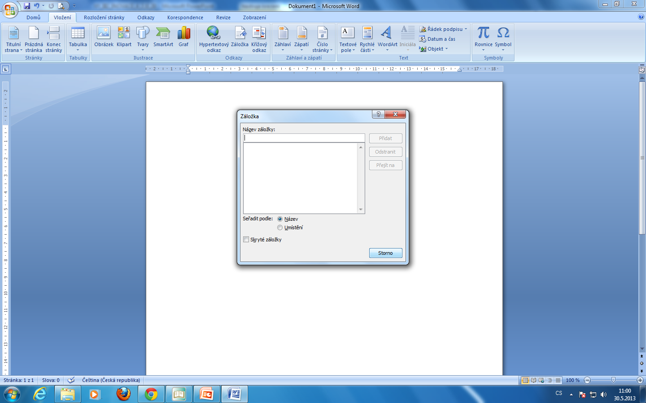
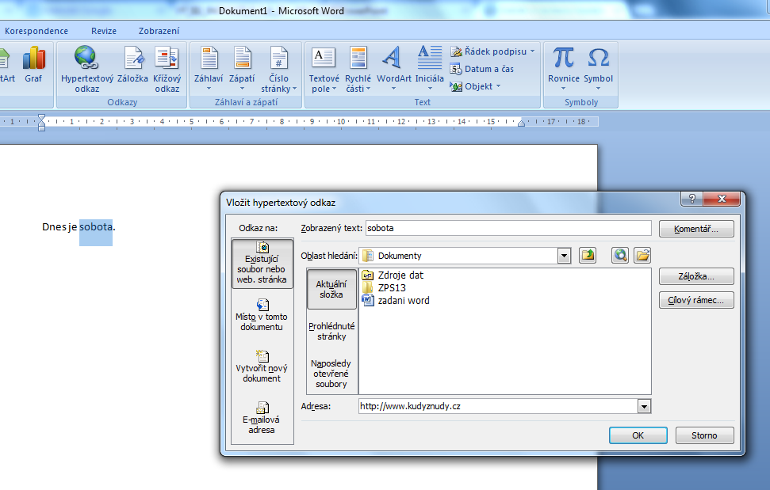
Nápověda
VY_32_INOVACE_4_3_16_20
Vložení IV.
Najdi záložku „vložení“.
Vytvoř dvě stránky textu. (zkopírováním z internetu např.)
Na začátek a konec textu dosaď slovo posun.
Nastav záložku tak, aby se po kliku na slovo „posun“ pozice na stránce přesunula na začátek/konec.
Najdi v textu cizí slovo.
Nastav na slovo hypertextový odkaz tak, aby se po kliku na něj obraz přesunul na webové stránky wikipedie s jeho vysvětlením.

